Slide 1

LOS PARTIDOS POLÍTICOS, EN DEUDA CON LAS MUJERES
Hoja de Datos

Slide 2
LOS PARTIDOS POLÍTICOS, EN DEUDA CON LAS MUJERES
  Esta Hoja de Datos recoge algunos de los principales resultados del análisis de los reportes de ingresos y gastos anuales de 2016, 2017 y 2018 de las organizaciones políticas, y de la rendición de cuentas de las campañas al Congreso de 2018.
  Gracias al desarrollo del módulo del aplicativo Cuentas Claras y de su adopción, desde el Consejo Nacional Electoral, como canal oficial para el reporte anual de ingresos y gastos de funcionamiento, esta información es de carácter público y puede ser consultada a través de www.cnecuentasclaras.gov.co

Slide 3
Recursos para la inclusión de las mujeres

Slide 4
LOS PARTIDOS POLÍTICOS, EN DEUDA CON LAS MUJERES
Gastos mínimos obligatorios, art.18, ley 1475/2011
  El artículo 18 de la Ley 1475 de 2011 establece que los recursos que el Estado da a las organizaciones políticas deben destinarse para las siguientes actividades y como mínimo el 15% para las resaltadas:
Para el funcionamiento de sus estructuras regionales, locales y sectoriales.
Para la inclusión efectiva de mujeres, jóvenes y minorías étnicas en el proceso político.
Para el funcionamiento de los centros y fundaciones de estudio, investigación y capacitación.
Para dar apoyo y asistencia a sus bancadas.
Para cursos de formación y capacitación política y electoral.
Para la divulgación de sus programas y propuestas políticas.
Para el ejercicio de mecanismos de democracia interna previstos en sus estatutos.

Slide 5
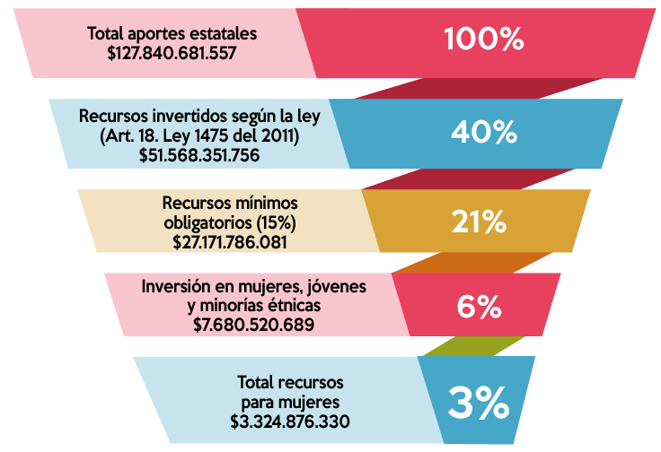
LOS PARTIDOS POLÍTICOS, EN DEUDA CON LAS MUJERES
Destinación de recursos estatales de acuerdo a las categorías obligatorias (2016-2018)
  Del total de los aportes estatales para apoyar el funcionamiento de los partidos, en los últimos tres años solamente se ha destinado el 40% ($51.568.351.756), para financiar las actividades estipuladas en artículo 18 de la Ley 1475. Y específicamente, para actividades de inclusión de mujeres solo el 3%.
  La búsqueda de la paridad política implica más gasto específico en pro de la igualdad efectiva entre hombres y mujeres.

Slide 6
LOS PARTIDOS POLÍTICOS, EN DEUDA CON LAS MUJERES
¿Qué significa inclusión efectiva de las mujeres en la política?
  Para clasificar la inversión en actividades para la promoción de la inclusión efectiva de las mujeres en la política, el CNE ha estipulado las siguientes categorías:
  Formación Política: corresponde al proceso por medio del cual se proporcionan conocimientos, técnicas y herramientas para desarrollar habilidades, cambios de actitudes y comportamientos enfocados al ejercicio y construcción del liderazgo político de las mujeres, sus derechos políticos y la búsqueda de la igualdad de género en los ámbitos social, político y económico.
  Formación Electoral: proceso por el cual se proporcionan conocimientos, técnicas y herramientas para desarrollar habilidades, cambios de actitudes y comportamientos enfocados a fomentar la acción política, la participación y elección de más mujeres en cargos de representación política a todos los niveles.

Slide 7
LOS PARTIDOS POLÍTICOS, EN DEUDA CON LAS MUJERES
¿Qué significa inclusión efectiva de las mujeres en la política?
  Publicaciones enfocadas en la inclusión efectiva de mujeres en el proceso político: Conjunto de materiales y herramientas físicos o virtuales que se utilizan para socializar información relacionada con las actividades, acciones o programas destinados a promover y visibilizar la participación política femenina y la igualdad de género.
  Estrategias de comunicación para promover la inclusión efectiva de mujeres en el proceso político: Herramientas de planificación que sistematizan de manera integral y coherente los objetivos generales, las estrategias, los mensajes, las acciones y programas que la organización política realiza para transmitir y compartir información relacionada a la participación y liderazgo de las mujeres y la igualdad de género. Se incluyen publicidad y comunicaciones corporativas en todos sus formatos.
  Otros gastos: gastos que tengan relación de causalidad con la inclusión efectiva de mujeres en el proceso político.

Slide 8
LOS PARTIDOS POLÍTICOS, EN DEUDA CON LAS MUJERES
Distribución gastos inclusión mujeres
  El gasto del 3% para la inclusión de las mujeres en la política, en los últimos tres años, se ha invertido en las siguientes actividades específicas:
 | 2016 |  | 2017 |  | 2018
ACTIVIDADES | Millones de Pesos | % | Millones de Pesos | % | Millones de Pesos | %
Estrategia de comunicaciones | $63 | 8% | $183 | 17% | $154 | 10.7%
Formación Electoral | $64 | 8% | $137 | 13% | $31 | 2%
Formación Política | $79 | 10% | $166 | 15% | $673 | 47%
Publicaciones | $14 | 2% | ------- |  | $5 | 0.3%
Otros | $582 | 72% | $605 | 55% | $569 | 40%
TOTAL | $802 |  | $1.091 |  | $1.432
  La inversión en actividades de inclusión de mujeres no es suficiente ni congruente con este propósito.
  El liderazgo y participación de las mujeres en igualdad de oportunidades con los hombres es condición imprescindible para una democracia real y efectiva, que beneficie a todas y todos.
  Distribución del gasto del 3% para la inclusión de las mujeres en la política - 2016, 2017, 2018 – (millones de Pesos)

Slide 9
LOS PARTIDOS POLÍTICOS, EN DEUDA CON LAS MUJERES
Gastos no congruentes con la inclusión efectiva de mujeres en la política
  Al revisar para los últimos tres años el detalle de los gastos clasificados en la categoría Otros Gastos, se encontraron algunos que no eran congruentes con las actividades específicas de inclusión de las mujeres en la política, por ejemplo:
 | CONCEPTO
1 | Pago de salarios y honorarios: Salarios, honorarios, prestación de servicios, primas, vacaciones y bonificaciones.
 | Valor aproximado: $466.000.000
2 | Transporte: Terrestre, tiquetes aéreos, pago de peajes, tanqueo de combustible.
 | Valor aproximado: $239.000.000
3 | Gastos contables que no es posible identificar:
 | Valor aproximado: $171.000.000
4 | Alimentos: Refrigerios, desayunos, almuerzos, cenas y compra de víveres y abarrotes.
 | Valor aproximado: $168.000.000
5 | Artículos decorativos, navideños y prendas: Espejos, bufandas, muñecos de navidad, bombas inflables, delantales, bordado de camisas, collares, termos, pines, medallas.
 | Valor aproximado: $37.000.000
6 | Pago de seguridad social y parafiscales: ARL, Caja de Compensación, Cesantías, ICBF, SENA, EPS y Pensiones.
 | Valor aproximado: $75.000.000

Slide 10
Ingresos y gastos campañas al Congreso 2018

Slide 11
LOS PARTIDOS POLÍTICOS, EN DEUDA CON LAS MUJERES
Total Ingresos campañas al Congreso 2018 separado entre hombres y mujeres

Slide 12
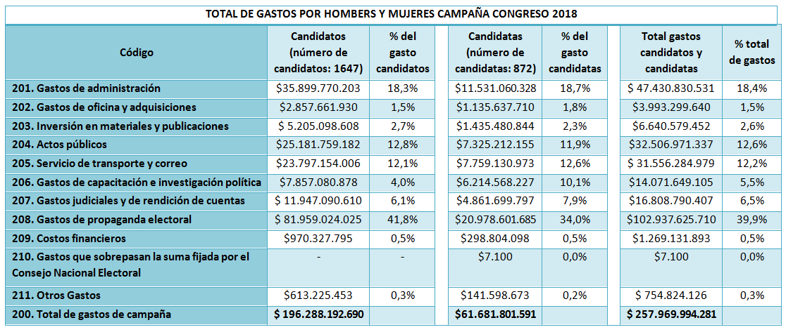
LOS PARTIDOS POLÍTICOS, EN DEUDA CON LAS MUJERES
Total de gastos por hombres y mujeres campaña Congreso 2018

